Slide 1


Slide 2
رضایت مشتری

Slide 3
فهرست
رضایت مشتری چیست؟
چرا رضایت مشتری برای ما مهم است ؟
مزایای حفظ مشتری
عوامل موثر بر رضایت مشتری
استراتژی‌های افزایش رضایت مشتری
تشخیص رضایت مندی مشتری
مشتری جدید یا حفظ مشتری قبلی؟

Slide 4
رضایت مشتری چیست ؟
مشتری پس از دریافت خدمات و یا استفاده از یک کالا، ممکن است راضی یا ناراضی باشد. اما رضایت چیست و چگونه ایجاد می‌شود؟
رضایت مشتری یک مفهوم انتزاعی است رضایت احساس مثبتی است که در فرد پس از استفاده از کالا یا دریافت خدمات ایجاد می‌گردد. این احساس بستگی مستقیمی به سطح انتظارات مشتری و کیفیت محصول یا خدمات دارد.
اگر محصول و خدمات دریافت شده توسط مشتری، هم سطح انتظارات او باشد، مشتری احساس رضایت می‌کند و در صورتیکه کیفیت ارائه شده فراتر از انتظار او باشد، مشتری احساس ذوق زدگی و خشنودی خواهد کرد. در نهایت بدیهی است که کیفیت پایین‌تر کالا و خدمات نسبت به انتظار مشتری، موجب نارضایتی مشتری خواهد شد.

Slide 5

چرا رضایت مشتری برای ما مهم است ؟
مشتریان تنها منبع برگشت سرمایه هستند. بنابراین بازار رقابتی امروز همه سازمان‌ها را ملزم به مشتری مداری می‌کند. سازمان‌ها مبنی بر اینکه چند درصد از مشتریان‌شان را بتوانند حفظ کنند، برنده یا بازنده‌اند و موفقیت حفظ مشتری بستگی به رضایت مشتری دارد که می تواند کمک بزرگی برای اندازه‌گیری کیفیت محصول و خدمات باشد

Slide 6
مزایای حفظ مشتری
وفاداری مشتری: مشتری راضی، مجددا از محصولات یا خدمات استفاده می‌کند و وفادار باقی می‌ماند.
تمایز: کسب‌وکارهایی که سطح بالایی از رضایت مشتری را فراهم می‌کنند، از رقیبان خود متمایز خواهند بود
کاهش ریزش مشتری
کاهش بدگویی مشتریان در برابر دیگران: تخمین زده می‌شود که هر مشتری ناراضی می‌تواند ۹ تا ۱۵ نفر را با کلمات منفی خود از خرید محصولات یا استفاده از خدمات یک شرکت منصرف کند
حفظ و نگهداری مشتریان فعلی ارزان‌تر از جذب مشتریان جدید است

Slide 7

تکرار خرید کالا و خدمات
خریداری سایر محصولات و خدمات
معرفی شرکت و محصولات آن به دیگران
بنابراین مشتریان راضی به صورت ناخودآگاه به کانال‌های تبلیغاتی ما تبدیل می‌شوند که نه تنها هزینه‌ای برای شرکت ندارند بلکه بسیار موثرتر از سایر رسانه‌های تبلیغاتی نیز هستند.

Slide 8

امروزه در شرکت‌های موفق، برنامه‌های ارتباط با مشتری به منظور جلب رضایت و وفاداری مشتریان به جدیت دنبال می‌شوند و دیگر هیچ فروشنده حرفه‌ای به تنها یک بار فروش به هر مشتری فکر نمی‌کند. شرکت‌ها اکنون به دنبال ارتباطات بلندمدت با مشتریان هستند و هزینه‌های لازم برای جلب رضایت و وفادار کردن مشتری را به عنوان یک سرمایه گذاری دیده و از آن استقبال می‌کنند.

Slide 9
عوامل موثر بر رضایت مشتری:
انتظارات مشتري بـر كيفيـت ادراك شـده مشتري تأثيرمستقيم دارد.
انتظـارات مـشتري بـر ارزش ادراك شـده مشتري تأثير مستقيم دارد.
كيفيت ادراك شده بر ارزش ادراك شـده مشتري تأثير مستقيم دارد.
انتظارات مشتري بـر باورهـاي مـشتري تأثيرمستقيم دارد
كيفيت ادراك شده بر باورهـاي مـشتري تأثيرمستقيم دارد.
ارزش ادراك شده بـر باورهـاي مـشتري تأثيرمستقيم دارد.
باورهاي مشتري بر نگرشهـاي او تـأثير مستقيم دارد.
نگرش مشتري بر رضايت مشتري تأثير مستقيم دارد.

Slide 10
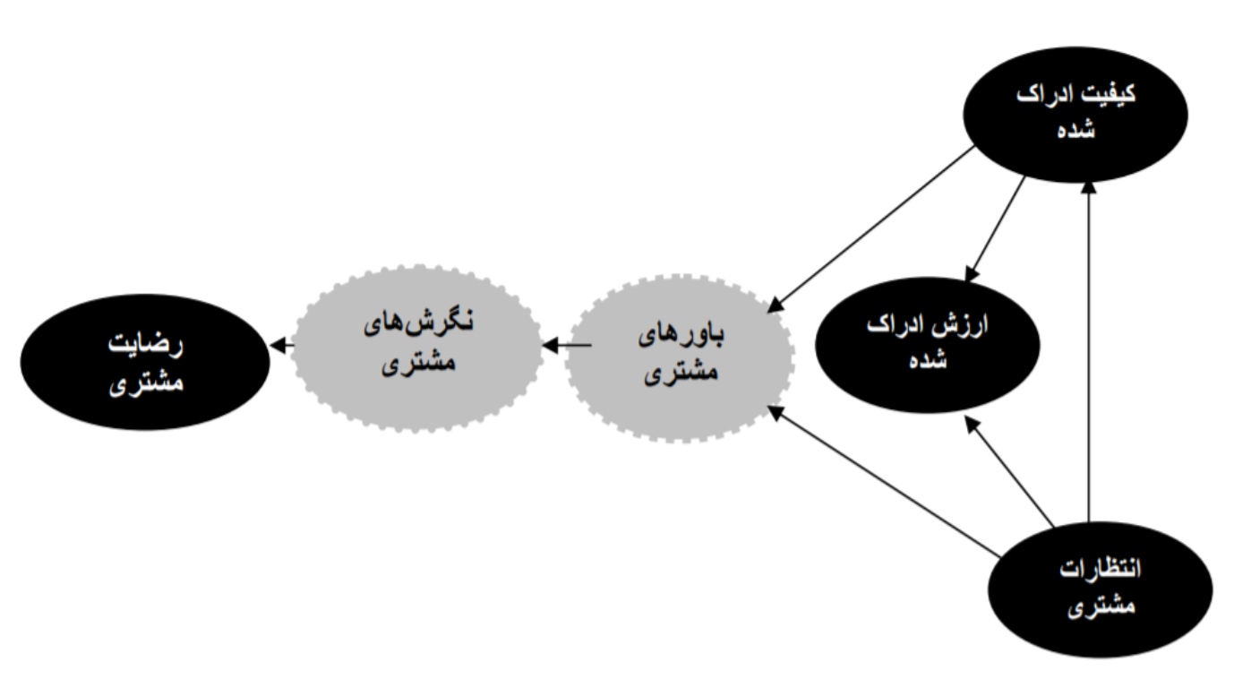
مدل عوامل موثر بر رضایتمندی مشتریان:

Slide 11
استراتژی‌های افزایش رضایت مشتری
واقعیت این است که راه‌حلی برای رضایت کامل همه‌ی مشتریان وجود ندارد و موفق‌ترین کسب‌وکارها هم ممکن است تعدادی مشتری ناراضی داشته باشند، با این حال داشتن یک ذهنیت مشتری‌محور که در تصمیم‌گیری و مدیریت کسب‌وکار کمک کند بسیار مهم است. طیف وسیعی از استراتژی‌ها برای افزایش رضایت مشتری وجود دارد که در این مطلب به چکیده‌ای از آنها اشاره می‌کنیم:
تمرکز بر اندازه‌گیری میزان رضایت مشتری: . با این کار به راحتی می‌توان عملکرد شرکت یا هر کسب‌وکار دیگر را سنجید.
پاداش دادن به مشتریان وفادار: حتی اگر چیز بسیار کوچک و کم‌قیمتی باشد، برای مشتری باارزش است و میزان رضایت او را افزایش می‌دهد.

Slide 12

. با مشتریان در ارتباط باشید: ارتباط با مشتری و رضایت مشتری، ارتباطی بسیار نزدیک به هم دارند. اگر مشتریان خود را پس از یک بار خرید محصولات یا استفاده از خدمات‌تان رها کنید، چگونه می‌توانید رضایت آنها را جلب کنید؟ برای این کار فقط به یک نرم‌افزار CRM نیاز دارید تا از طریق آن حجم زیادی از اطلاعات و داده‌های تماس با مشتریان را طبقه‌بندی و به‌روزرسانی کنید. نظرخواهی از مشتریان نیز بخشی جدایی ناپذیر از CRM است. از مشتریان بپرسید در مورد خدمات و محصولات شما چه فکری می‌کنند. بازخوردها، خواسته‌ها و شکایات آنها را جمع‌آوری کنید و از همه مهم‌تر اینکه به آنها رسیدگی کنید.(Customer Relationship Management یا مدیریت ارتباط با مشتریان در تعریف به معنای تمامی فرآیندها، تکنولوژی ها و منابع انسانی است که به جذب، توسعه و نگهداشت مشتریان کمک می کنند).

Slide 13
. از رسانه‌های اجتماعی غافل نشوید:از شبکه‌های اجتماعی، برنامه‌های چت زنده و نظایر آن برای ارتباط با مشتری استفاده کنید.
. رضایت کارمندان خود را در نظر داشته باشید : کارمندان خود را راضی و خوشحال نگهدارید و از آنها به خاطر رفتار، عملکرد و انرژی مثبتی که در کار نشان می‌دهند قدردانی کنید. با این کار به آنها انگیزه‌ی بیشتری خواهید داد تا خدمات ارزنده‌تری به مشتریان ارائه کنند.
. شخصی‌سازی : با هر مشتری طوری رفتار کنید که احساس کند برای شما با بقیه فرق دارد. برای مثال، روز تولدش را تبریک بگویید و...

Slide 14

.زمان انتظار را حذف یا مدیریت کنید: مشتریان جایی را ترجیح می‌دهند که فرایند کسب‌وکار در آن ساده و راحت انجام شود. از تشریفات و فرایندهای پیچیده در کسب‌وکار خودداری کنید.

Slide 15
تشخیص رضایت مندی مشتری
رضایت مشتری قابل اندازه‌گیری است و معیاری مهم برای سنجش عملکرد کسب‌وکار به شمار می‌رود. روش‌های اندازه‌گیری رضایت مشتری بسیار متنوع است، اما مهم‌ترین آنها عبارتند از:
1-نظرسنجی:
الف) تنظیم پرسشنامه
ب) نظرسنجی درون وب‌سایت یا اپلیکیشن
ج) نظرسنجی از طریق ایمیل

Slide 16
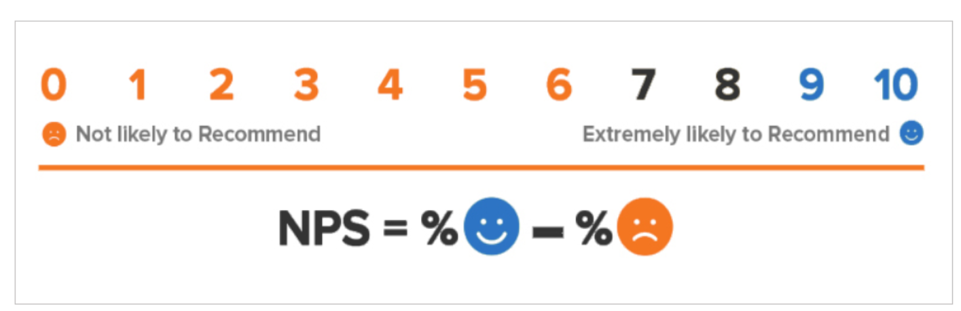
2-امتیازدهی به رضایت مشتری :محدوده‌ی امتیازدهی می‌تواند از ۱-۳ یا ۱-۵ یا ۱-۱۰ باشد. بر این اساس مشتریان میزان رضایت خود را از محصول یا خدمات ارزیابی می‌کنند.
3-امتیاز خالص تبلیغ‌کنندگان: امتیازی که به این روش محاسبه می‌شود به شما می‌گوید که از ۰ تا ۱۰ چقدر احتمال دارد مشتریان خدمات یا محصولات شما را به دیگران توصیه کنند.
4-(Net Promoter Score)NPS
NPSیک روش اندازه گیری میزان رضایت مندی مشتریان از برند است که مشخص میکند چه تعداد از مشتریان از برند شما به حدی راضی هستند که حاضرند آن را به دوستان و اطرافیان معرفی کنند.

Slide 17

باید توجه داشته باشیم که هزینه به دست آوردن مشتری جدید در هر کسب و کاری حدود 5 برابر هزینه حفظ و گسترش کسب و کار خود با مشتریان فعلی است، لذا اصل اساسی در هر کسب و کاری توجه به این نکته است که چگونه با راه اندازی کمپین هایی به مشتریان فعلی خود در هزینه بازاریابی به منظور جذب مشتریان جدید صرفه جویی کنیم.
بنا به آمارها در 44% از کمپین ها و فعالیتهای تبلیغاتی تمرکز بر روی جذب مشتری جدید است و تنها 18% این فعالیتها برای مشتریان فعلی است و باز هم 40% از کمپین ها و 30% از آژانس ها بر هر دو گزینه جذب مشتری جدید و حفظ مشتریان به صورت یکسان سرمایه گذاری کرده اند.
بنابراین در شرایط فعلی اقدام عاقلانه افزایش فروش با حفظ رضایت مندی مشتریان فعلی و کاهش در هزینه های تبلیغاتی میسر خواهد بود، همه این موارد تنها زمانی می تواند اتفاق بیافتد که شما آماری دقیق از عملکرد مشتریان خود و تمایلات انها داشته باشید و بتوانید در زمان مناسب برای فروش، محصول خود را ارائه دهید.
مشتری جدید یا حفظ مشتری قبلی؟

